Slide 1
Projeto Brasil 6G Plataforma 6G
Daniely Gomes Silva
Inatel/Professora e Pesquisadora

Slide 2
Redes 6G
O que falta nas Redes Móveis?
Tecnologia desenvolvida para centros urbanos.
Cenários específicos para países em desenvolvimento não são cobertos.
A rede 5G foi desenvolvida tendo em vista os requisitos das operadoras de telecomunicações.
Uma parte significativa da população não está conectada.

Slide 3
Redes 6G
Por que 6G é importante para o Brasil?
Várias áreas ainda não são cobertas hoje.
O agronegócio é uma vertical que pode se beneficiar de uma conexão de Internet banda larga em áreas remotas e rurais.
A conectividade em áreas remotas e rurais tem grande impacto social e econômico.

Slide 4
Redes 6G
Pesquisas em Redes 6G
Projetos de pesquisa e associações ao redor do globo estão propondo novas aplicações e casos de uso para as Redes 6G:
6G Flagship – Universidade de Oulu: www.oulu.fi/6gflagship
Hexa-X – Projeto da União Europeia: hexa-x.eu
One 6G – Associação de empresas e universidades: one6g.org
Brasil 6G – Projeto de pesquisa com iniciativa nacional

Slide 5
Projeto Brasil 6G
Parceiros

Slide 6
Projeto Brasil 6G
Objetivos
Criar um ecossistema para o desenvolvimento e implantação de futuras redes móveis no Brasil.
Definir aplicações e casos de usuário estratégicos.
Obter os requisitos para os cenários de aplicação.
Propor novas tecnologias e soluções.
Desenvolver IP Cores para serem transferidos para o mercado.
Criar demonstrações e PoC (Proof of Concept) para avaliação de desempenho.

Slide 7
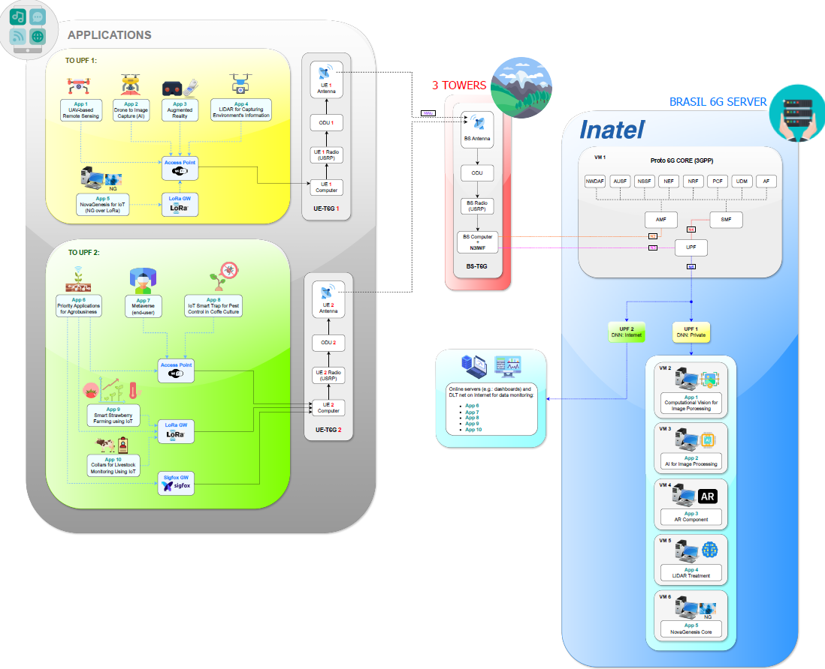
Projeto Brasil 6G
Plataforma

Slide 8
Projeto Brasil 6G
Plataforma com possíveis aplicações integradas, incluindo rede de acesso e núcleo da rede
Núcleo da rede (Proto 6G Core): permite a autenticação e acesso à rede de cada terminal de usuário (UE) e viabiliza o acesso à Internet.
Servidores para a implementação de diversos softwares e tecnologias: suporte à diferentes aplicações, podendo ser executados em Virtual Machines (VMs).
Estação rádio base da rede de acesso Brasil 6G (BS-T6G): responsável por prover conectividade aos UEs ( UE-T6G).
UEs instalados em localidades remotas, viabilizando o desenvolvimento de aplicações relacionadas aos casos de uso de interesse nacional.

Slide 9
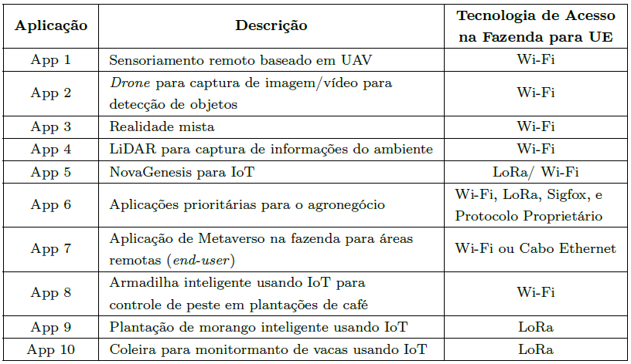
Projeto Brasil 6G
Aplicações candidatas à integração com a plataforma do projeto, a rede de acesso e o núcleo da rede

Slide 10
Projeto Brasil 6G
Plataforma: tecnologias
Implementação em SDR (Software Defined Radio).
IA na escolha de esquemas de modulação.
Técnicas MIMO flexíveis.
Sensoriamento espectral e uso de TVWS.
Codificação de canal adaptativa.
Ferramentas de detecção e posicionamento integradas.
Pilha de protocolo completa para várias tecnologias:
Roteador Wi-Fi, gateways LoRa e Sigfox, além de protocolos proprietários como os utilizados por empresas fabricantes de estações meteorológicas e de monitoramento do solo.

Slide 11
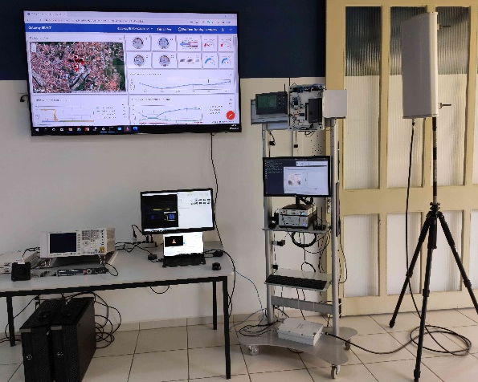
Projeto Brasil 6G
Plataforma: setup de testes

Slide 12
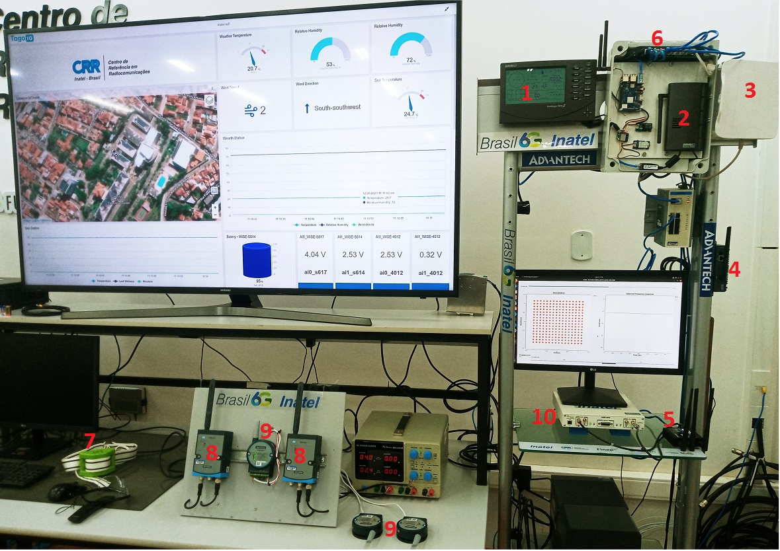
Projeto Brasil 6G
Plataforma: setup de testes das aplicações no agronegócio

Slide 13
OBRIGADO (A)!
Daniely Gomes Silva
daniely@inatel.br

Slide 14
Papel da RNP no Projeto Brasil 6G Fase 3
META 4, Atividade 4.5
“Implantação e disponibilização de uma infraestrutura de HPC para os pesquisadores do projeto.”
Implantar uma infraestrutura centralizada de computação de alto desempenho;
Otimizada por GPUs e dotada de ferramentas de inteligência artificial;
Projetada para permitir o uso remoto e simultâneo pelos pesquisadores das diferentes instituições envolvidas no projeto.

Slide 15
NVIDIA
Porquê NVIDIA?
Atualmente a maior plataforma de desenvolvimento de aplicações aceleradas por GPUs;
Plataforma já é utilizada pelos pesquisadores do projeto;
SDKs específicos para desenvolvimento 5G e 6G;
Ampla comunidade de desenvolvedores;
Conhecimento sobre a plataforma bem difundido;
Documentação extensa e abrangente.

Slide 16
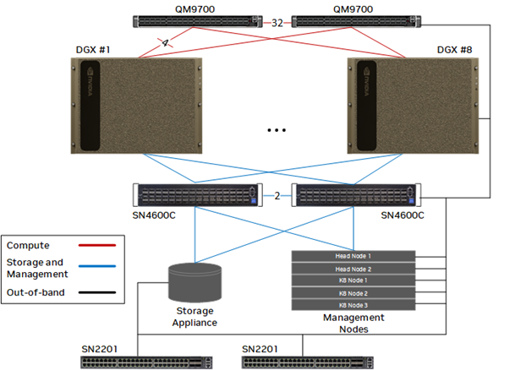
Arquitetura de Referência
NVIDIA BasePOD

Slide 17
Arquitetura da Solução Computacional

Slide 18
Arquitetura da Solução Computacional
Nós de GPUs
2 servidores com 8 GPUs (cada) Nvidia H200
8 interfaces de rede de 400Gb para comunicação GPU x GPU entre diferentes servidores

Slide 19
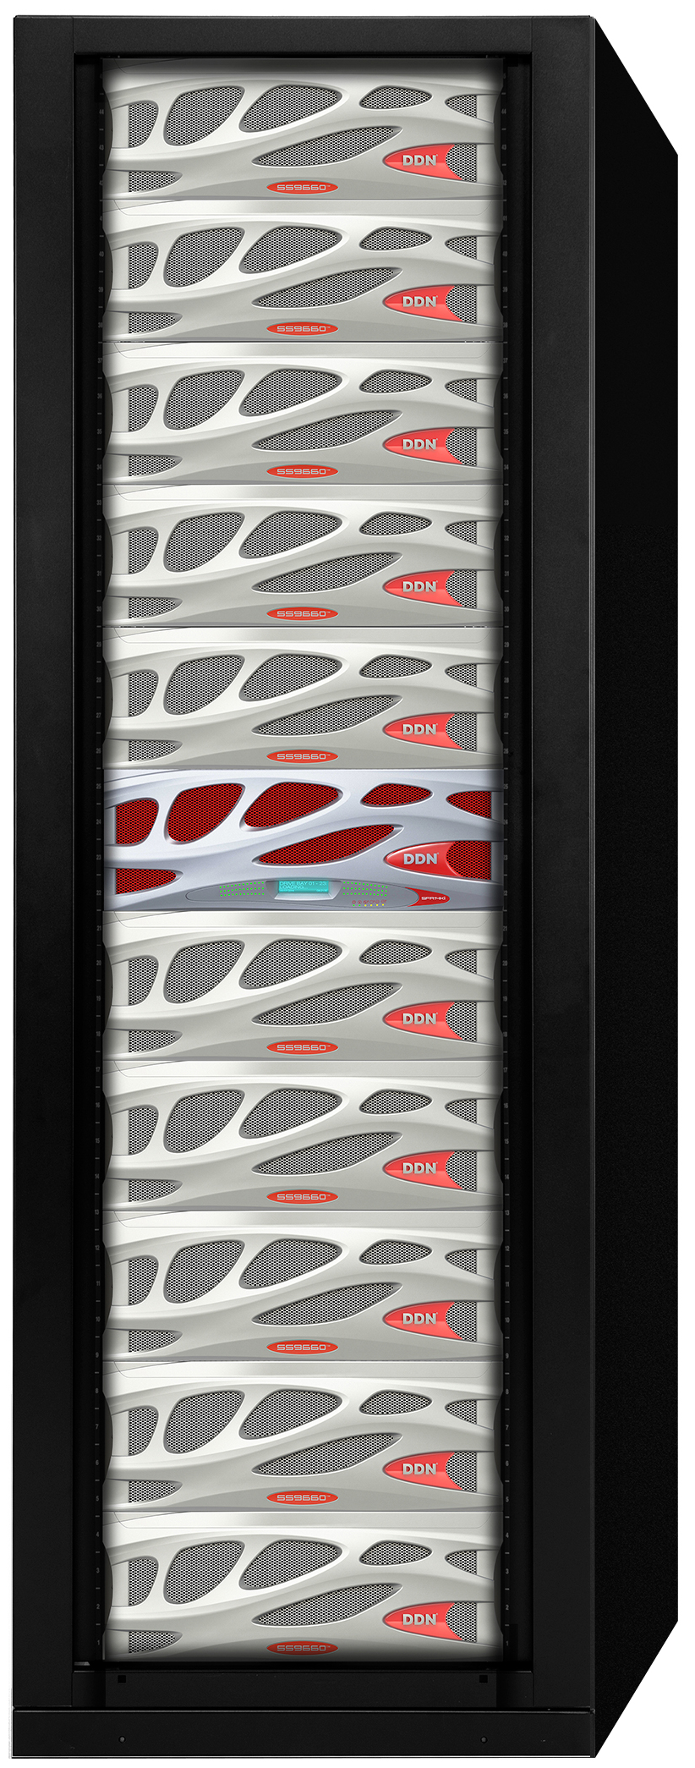
Arquitetura da Solução Computacional
Nó de Armazenamento
368TB expansível até pelo menos 1 PB
All flash, NVMe
Sistema de arquivos paralelo, open source
Escalável

Slide 20
Arquitetura da Solução Computacional
Nós de Controle e Kubernetes
Nó de Controle, contendo ferramentas de gerenciamento e orquestração
Nós Kubernetes, onde serão instanciados containers que utilizarão as 16 GPUs da solução

Slide 21
Arquitetura da Solução Computacional
Switches
2 switches 200Gb, provendo uma rede de alta velocidade interna para todos os nós da solução
1 switch 25Gb, provendo uma rede de gerenciamento, conectada a todos os nós e a rede externa a 100Gb

Slide 22
Disponibilização da infraestrutura
A infraestrutura computacional poderá ser disponibilizada de quatro maneiras:
Segmentação física de recursos;
Segmentação virtualizada de recursos;
Execução de tarefas por meio de filas de gerenciamento;
Alocação física completa de recursos.

Slide 23
Público alvo
Primeiros usuários que farão uso da solução:
Pesquisadores do Projeto Brasil 6G
I
LNCC
II
CENAPAD
Tier
III
RNP
*As políticas de governança e utilização do ambiente ainda estão em construção e podem mudar. Os termos serão divulgados no momento em que o sistema for disponibilizado para uso geral.

